Slide 1
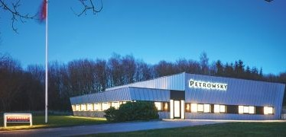

Petrowsky VVS
Vand, varme og ventilation
En arbejdsplads der får bygninger til at fungere
Notes:
Klik på video-ikonet for at åbne hjemmesiden med billed- og videomateriale til virksomheden.

Slide 2
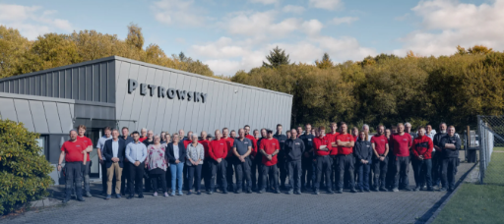
Hvem er Petrowsky VVS?
Petrowsky VVS
Vand, varme og ventilation
En arbejdsplads der får bygninger til at fungere
Petrowsky VVS – medarbejderne foran virksomheden
Notes:
I det her forløb skal I arbejde med en rigtig virksomhed.
Petrowsky VVS arbejder med installationer i bygninger.
Det handler fx om:
- vand i haner og brusere
- varme i bygninger
- ventilation og indeklima
Det er ofte først, når det ikke virker, at man opdager, hvor vigtigt det er.
Spørg:
- Hvad ville der ske hjemme hos jer, hvis vandet ikke virkede?

Slide 3
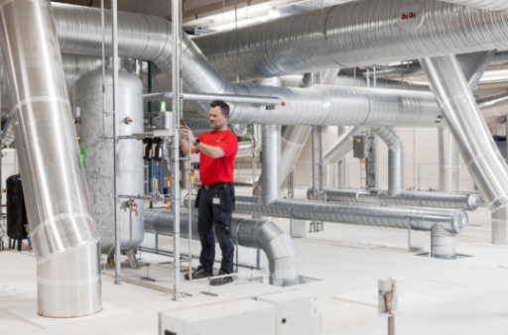
Hvad er VVS?
Vand
Varme
Ventilation
Ventilation, rør og tekniske anlæg arbejder sammen
Notes:
VVS står for vand, varme og sanitet.
Det betyder:
- vand skal kunne komme frem
- vand skal kunne komme væk igen
- temperatur skal være behagelig
- luften skal være sund
VVS er altså en del af alle bygninger – både hjem, skoler og virksomheder.
Pointe: Det er et system, som skal fungere hele tiden.

Slide 4
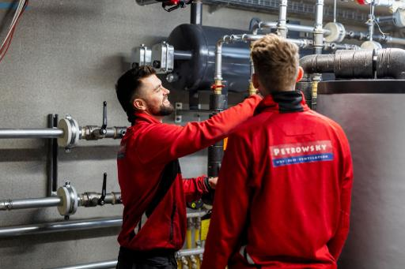
Hvad laver de i praksis?
Installerer systemer
Arbejder med rør og tekniske løsninger
Sikrer at bygninger fungerer
VVS-arbejde kræver praktisk kunnen og præcision
Notes:
Petrowsky VVS arbejder med at installere og vedligeholde systemer.
Det kan være:
- vandrør
- afløb
- varmesystemer
Der er mange ting, der skal spille sammen:
- vand skal frem og væk
- varme skal fungere
- installationer skal være sikre
Vigtig pointe: Det er ikke noget, man ser – men det er helt afgørende.

Slide 5
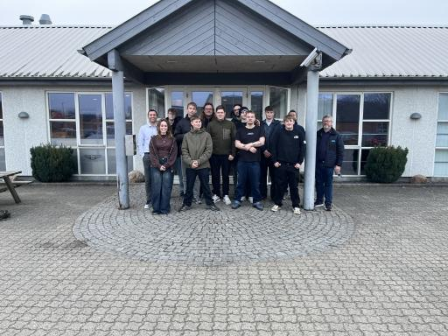
Hvem arbejder der?
VVS’ere
Håndværkere
Teknik og samarbejde
Faglærte medarbejdere løser opgaverne sammen
Notes:
Der arbejder faglærte håndværkere hos Petrowsky.
De arbejder med:
- praktiske løsninger
- teknik
- samarbejde
Arbejdet kræver:
- præcision
- faglig viden
- forståelse for, hvordan systemer hænger sammen
Kobling: Det er en erhvervsuddannelse, man kan vælge.

Slide 6
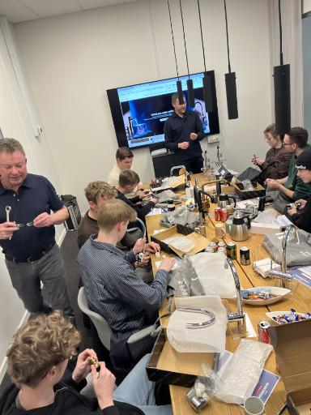
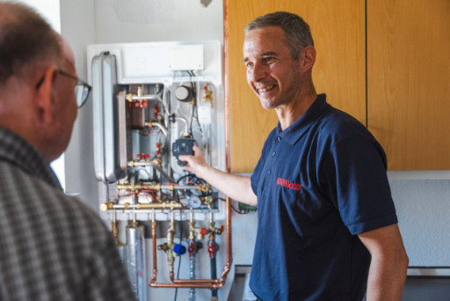
Mere end bare rør
Planlægning
Funktion
Brugervenlighed
Løsningerne skal fungere for mennesker i praksis
Planlægning og samarbejde er en del af hverdagen
Notes:
Det handler ikke kun om at sætte rør op.
Det handler også om:
- hvordan det fungerer i hverdagen
- hvordan det bruges
- hvordan det hænger sammen
En løsning skal:
- virke teknisk
- være nem at bruge
- passe til mennesker
Pointe: Det er både teknik og design.

Slide 7
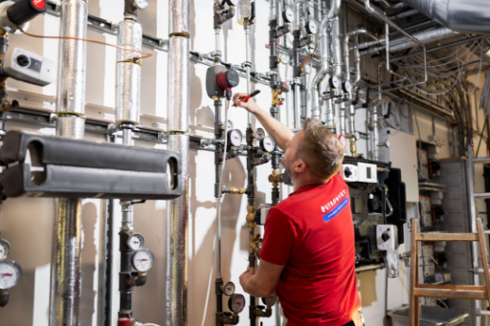
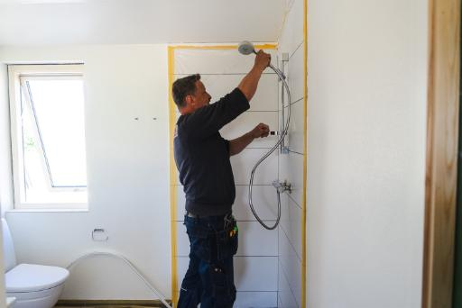
En almindelig dag
Installation
Vedligehold
Fejl og løsninger
Fejlfinding og vedligehold på tekniske anlæg
Installation i en bolig
Notes:
En dag kan være meget forskellig.
Man arbejder med:
- at installere nye løsninger
- at reparere gamle
- at finde fejl
Hvis noget går galt:
- virker vandet ikke
- virker varmen ikke
Pointe: Man skal kunne løse problemer.

